Slide 1
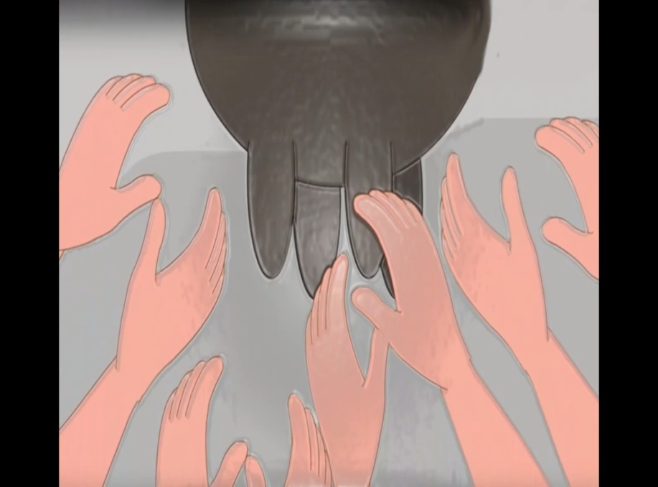
कक्षा आठवीं, प्रस्तुति पत्रक, 3/3
Module - (PPT. 3/3)
श्री हरि शंकर त्रिपाठी, टी.जी.टी.(एस.एस.)
ए.ई.सी.एस. -2, मुम्बई.
विषय – हिन्दी
पाठ–10 कामचोर
लेखिका – इस्मत चुगताई
भाग-3
इस भाग में कहानीकार ने बताया है कि बच्चों के मन में अब भी रात में खाना न मिलने की धमकी गूँज रही थे। अब सबने भैंस दुहने का मन बनाया। वे धुली- बेधुली बाल्टी लेकर दूध दुहने की योजना में जुट गए। भैंस के चार थनों पर आठ-आठ हाथ। भैंस बाल्टी को लात मार दूर जा खड़ी हुई।

Slide 2
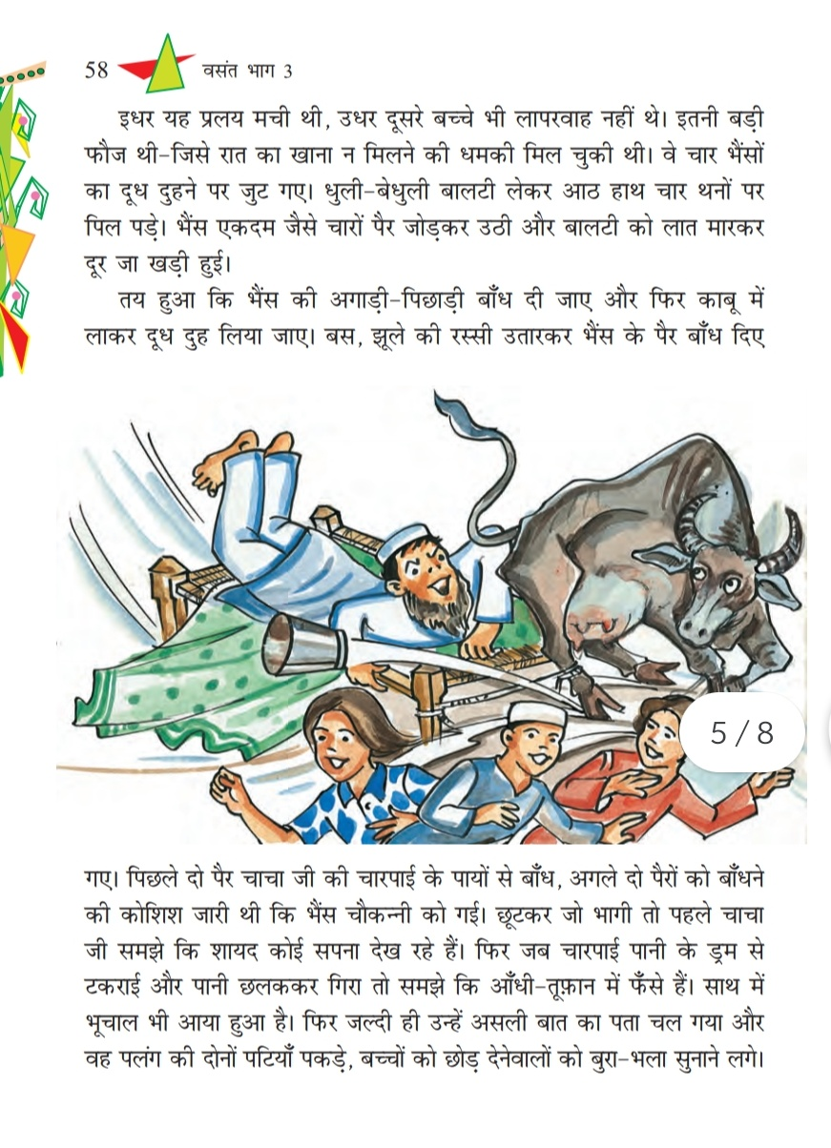
शब्दार्थ:- लापरवाह= असावधान, बेधुली= बिना धुली / गंदी।
काबू में= नियंत्रण में / वश में।
पटियाँ = पलंग या चारपाई की लम्बाई में लगी लकड़ियाँ।
पाठ में आए कुछ मुहावरे= पिल पड़ना= एकाएक किसी काम लग जाना।
चौकन्नी हो जाना = सावधान या सतर्क हो जाना।
भूचाल आना= भूकंप आना/ तबाही आना।

Slide 3
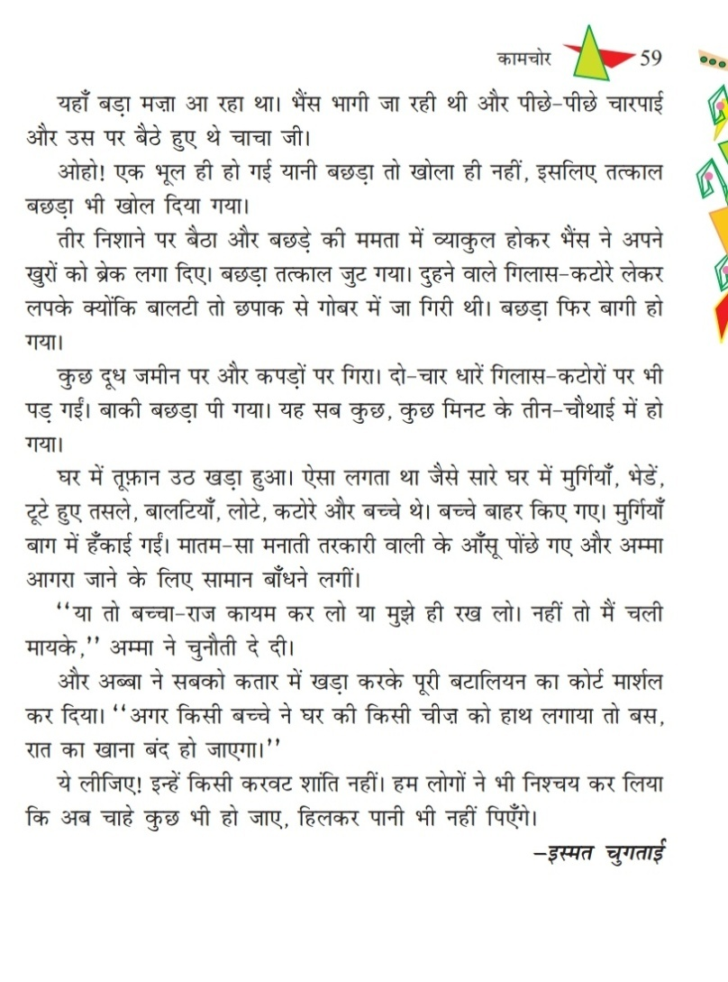
शब्दार्थ:- व्याकुल= बेचैन,
ब्रेक लगाना= रोक लेना, मातम= दुख।
-----------------------------------------
पाठ में आए कुछ मुहावरे= ऊधम मचाना= शोर-शराबा करना।
शाही फरमान जारी होना= मानने को विवश करने करने वाला आदेश जारी होना। बेदम होना= परेशान होना।
उल्टे-सीधे हाथ मारना= बेढंगे काम करने का प्रयास करना। सिरपीट लेना= अफ़सोस प्रकट करना। पीठ दिखाना= युद्धके मैदान से भाग जाना। कायल होना=स्वीकार कर लेना।
प्रलय मचना= हाहाकार मचाना।
तीर निशाने पर बैठना= अनुमान सही होना। बागी होना= बगावत कर देना। आँसू पोंछना= हर्ज़ाना देकर नुकसान पूरा करना।
कोर्ट मार्शल करना= सज़ा सुनाना।

Slide 4
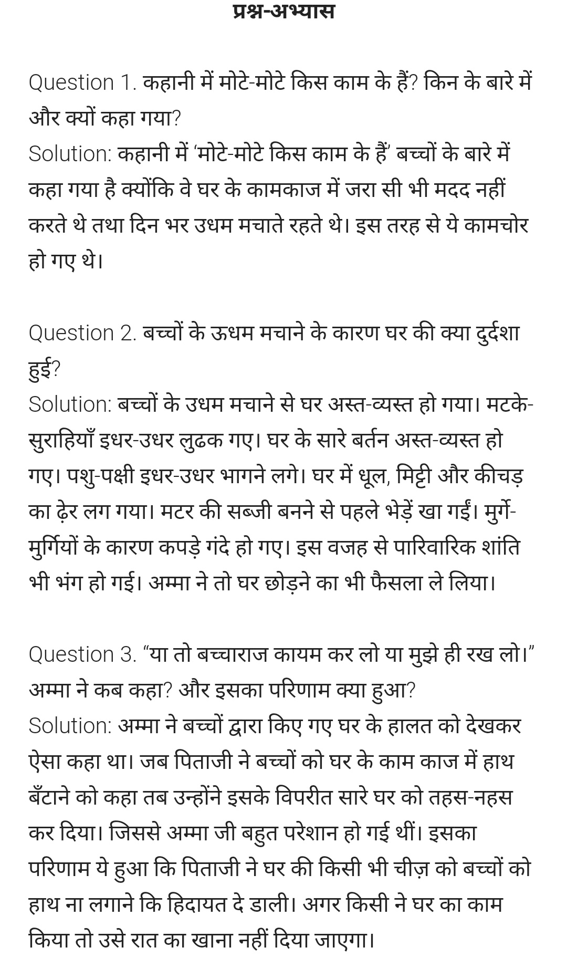

Slide 5
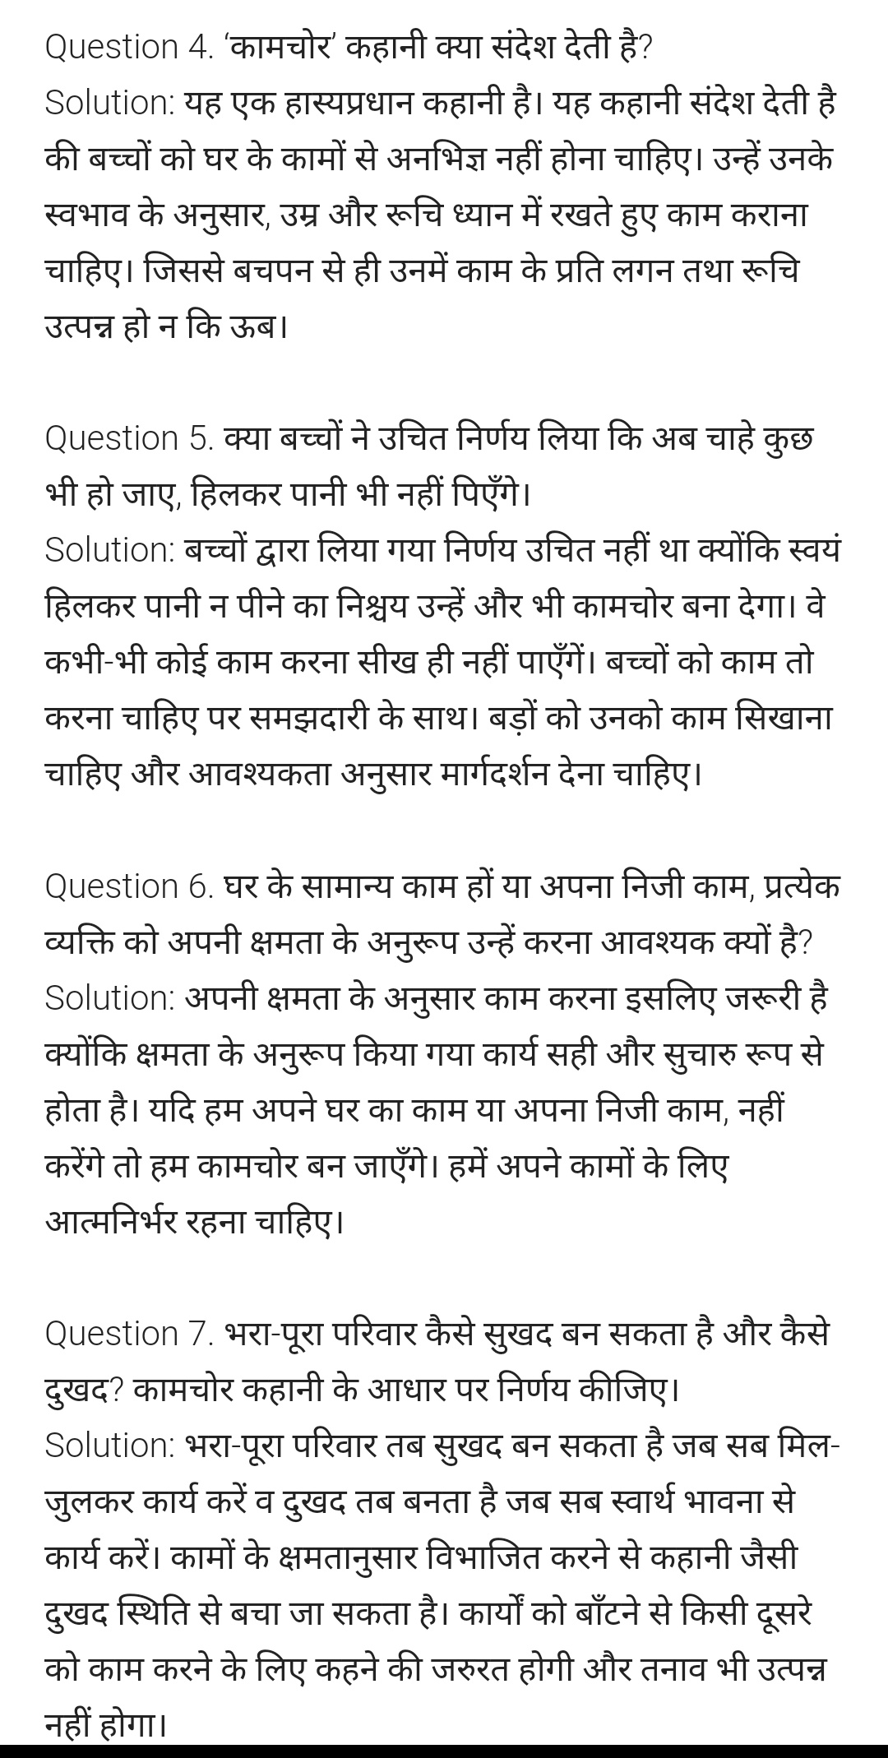

Slide 6
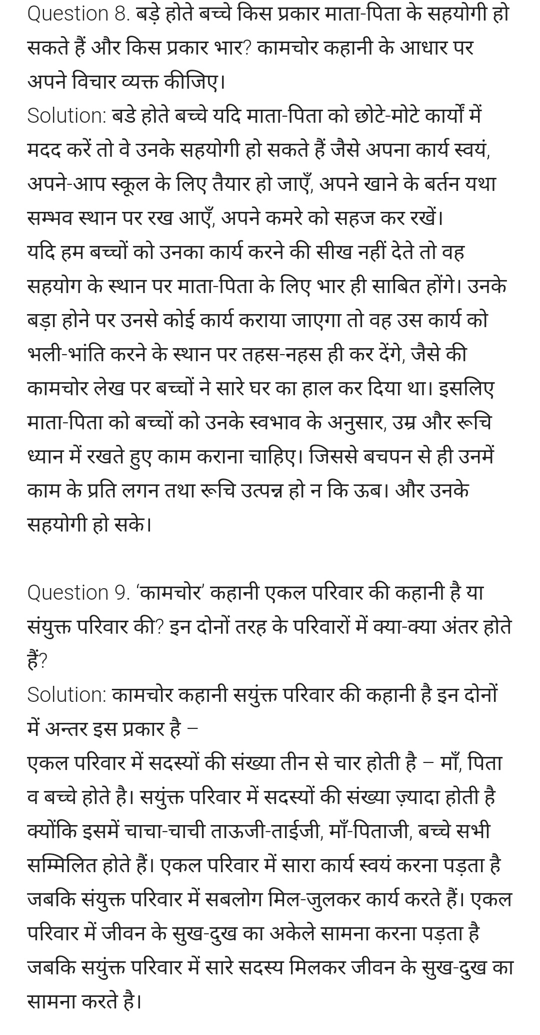

Slide 7
